Slide 1
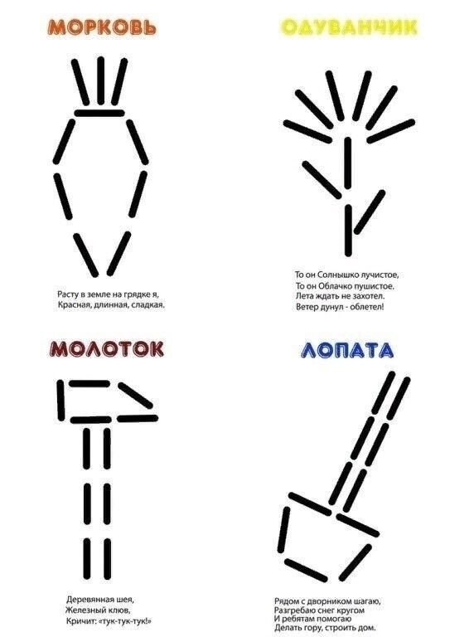
Выполнила: Болдовская Елена Михайловна, воспитатель
МБДОУ «Детский сад №37 «Искорка»

Slide 2
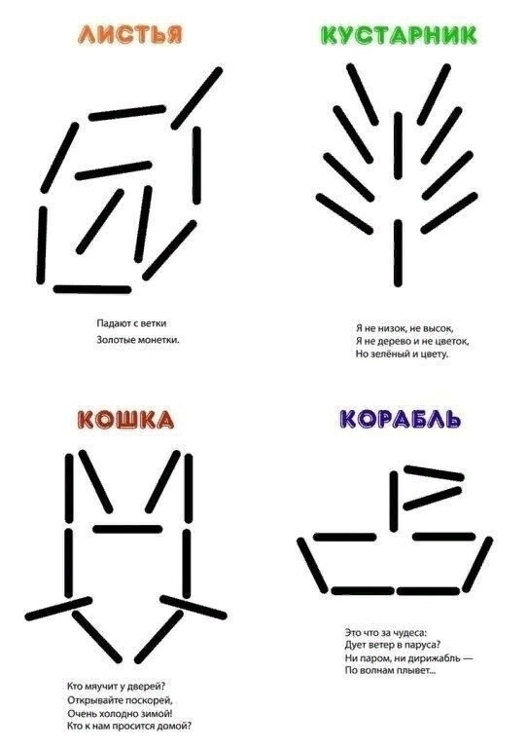

Slide 3
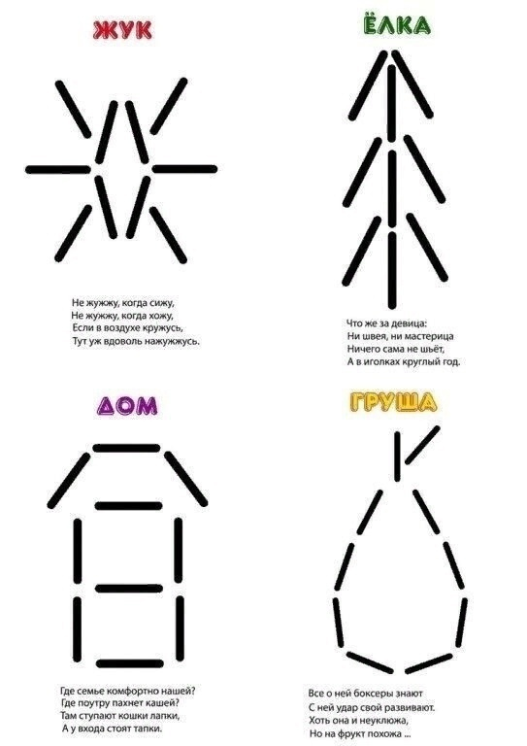

Slide 4
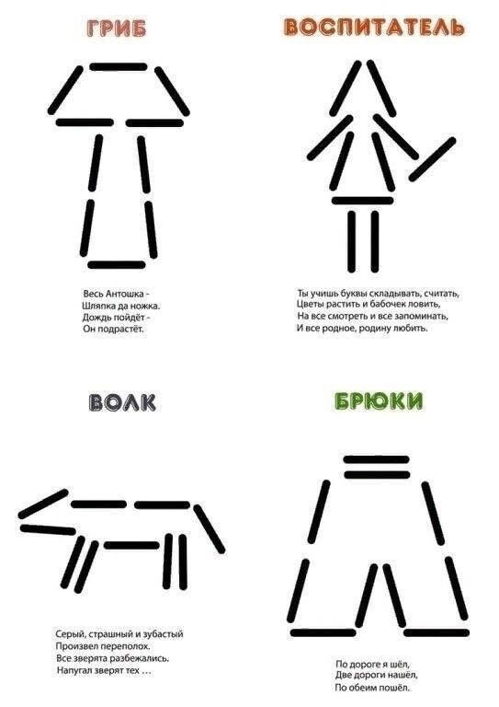

Slide 5
